Slide 1




UBND QUẬN LONG BIÊN
TRƯỜNG MẦM NON HOA MỘC LAN
HOẠT ĐỘNG LÀM QUEN VỚI TOÁN
Đề tài: Nhận biết phân biệt Khối cầu, khối trụ
Lứa tuổi: 5 – 6 tuổi
NĂM HỌC: 2023-2024

Slide 2
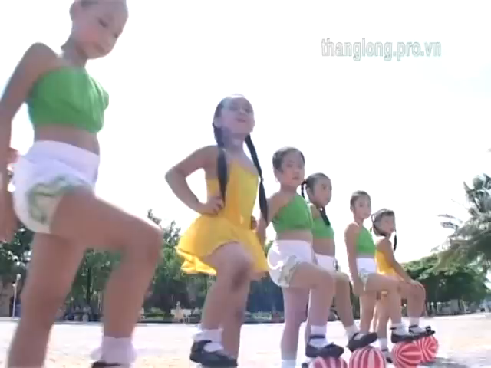

Slide 3
Nhận biết khối cầu
Khối cầu
Notes:
Giáo viên click mouse lần lượt qua các nút theo hướng từ trái qua phải, để trình bày hình vẽ minh hoa các đặc tính của khối cầu.

Slide 4
Khối cầu
1
2
Khung của khối cầu.
1. Mặt tròn bao quanh.
2. Khối cầu có thể lăn.
Notes:
Giáo viên click mouse lần lượt qua các nút theo hướng từ trái qua phải, để trình bày hình vẽ minh hoa các đặc tính của khối cầu.

Slide 5


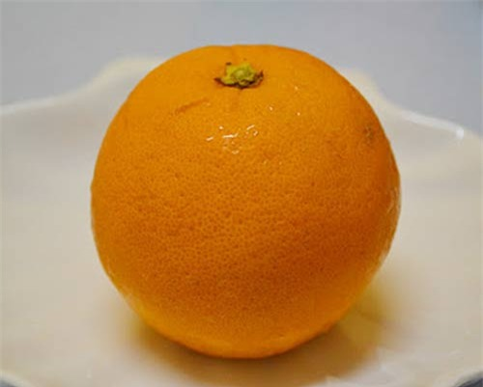


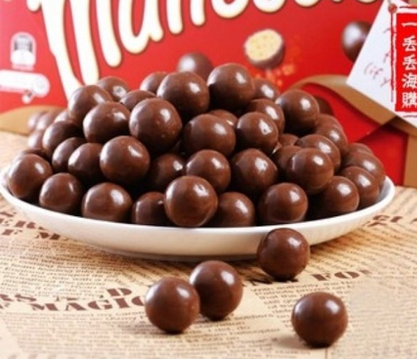
MỞ RỘNG

Slide 6
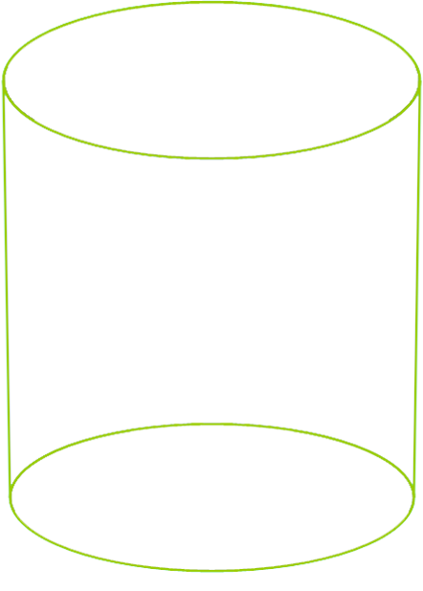
Nhận biết khối trụ
Khối trụ
Notes:
Giáo viên click mouse lần lượt qua các nút theo hướng từ trái qua phải, để trình bày hình vẽ minh hoa các đặc tính của khối trụ.

Slide 7


Khối trụ
1
2
3
4
Khung của khối trụ.
1. Mặt trên và mặt đáy.
2. Mặt tròn bao quanh.
3. Khối trụ có thể trượt.
4. Khối trụ có thể lật và lăn.
Notes:
Giáo viên click mouse lần lượt qua các nút theo hướng từ trái qua phải, để trình bày hình vẽ minh hoa các đặc tính của khối trụ.

Slide 8
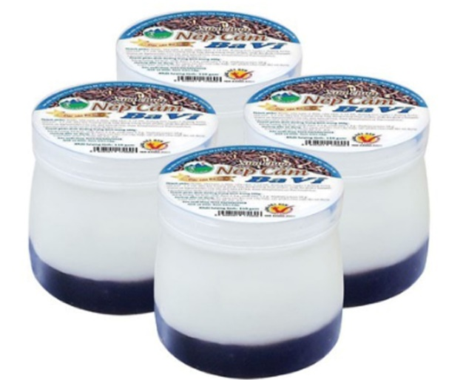
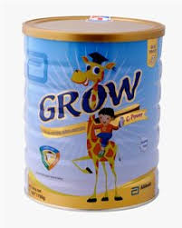

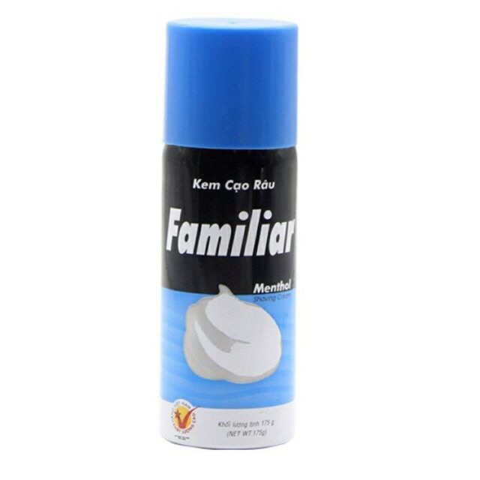
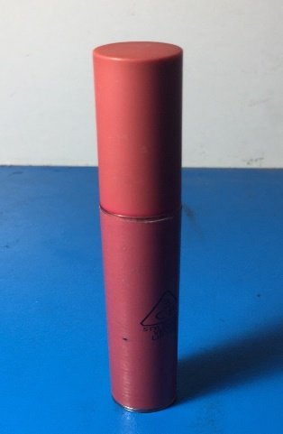
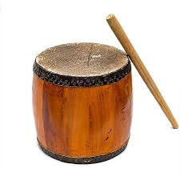

MỞ RỘNG

Slide 9
Phân biệt khối cầu, khối trụ
Giống nhau:

Slide 10
Khác nhau:
Notes:
Giáo viên click mouse lần lượt qua các nút theo hướng từ trái qua phải, để trình bày hình vẽ minh hoa các đặc tính của khối cầu.

Slide 11
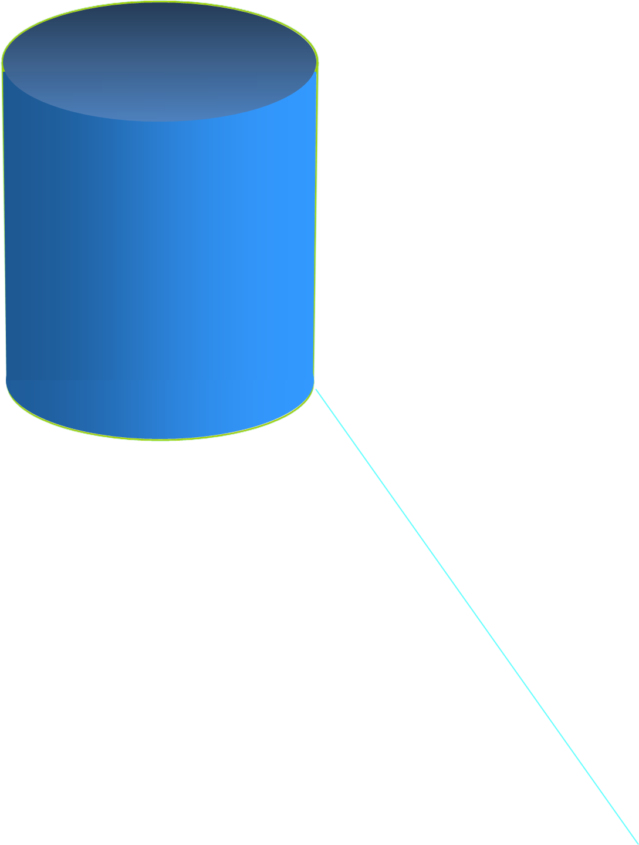

Slide 12

Notes:
Giáo viên click mouse lần lượt qua các nút theo hướng từ trái qua phải, để trình bày hình vẽ minh hoa các đặc tính của khối cầu.

Slide 13
Notes:
Giáo viên click mouse lần lượt qua các nút theo hướng từ trái qua phải, để trình bày hình vẽ minh hoa các đặc tính của khối cầu.

Slide 14

TRÒ CHƠI
AI NHANH NHẤT

Slide 15
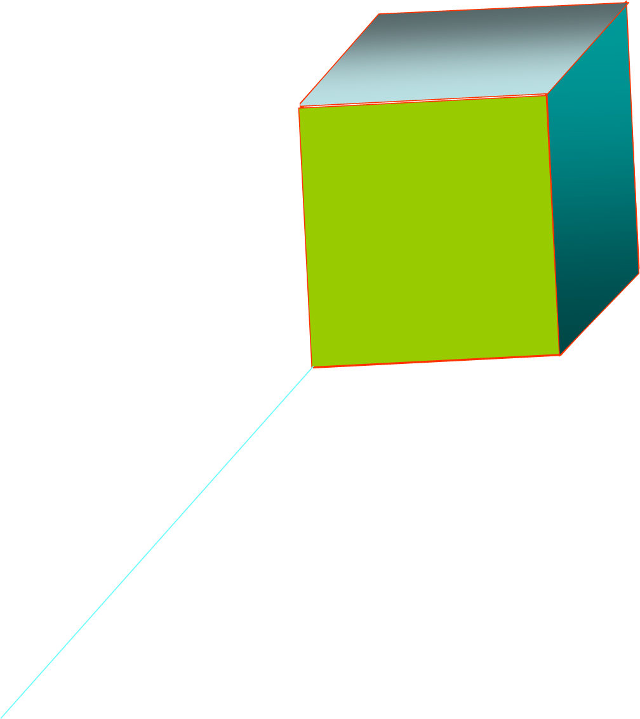


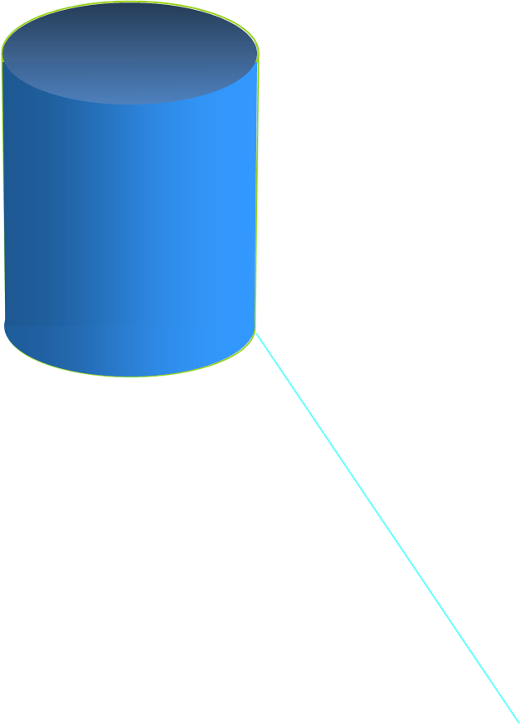
KHỐI NÀO CÓ MẶT TRÒN BAO QUANH TRONG CÁC KHỐI SAU?
1
2
3
4

Slide 16
KHỐI NÀO CÓ MẶT TRÊN VÀ MẶT ĐÁY LÀ MẶT PHẲNG?
1
2
4
3

Slide 17

XIN CHÀO VÀ HẸN GẶP LẠI CÁC CON!

